Slide 1

Avalanche 雪崩協議
Avax幣與ALAVALANCE鏈介紹

Slide 2
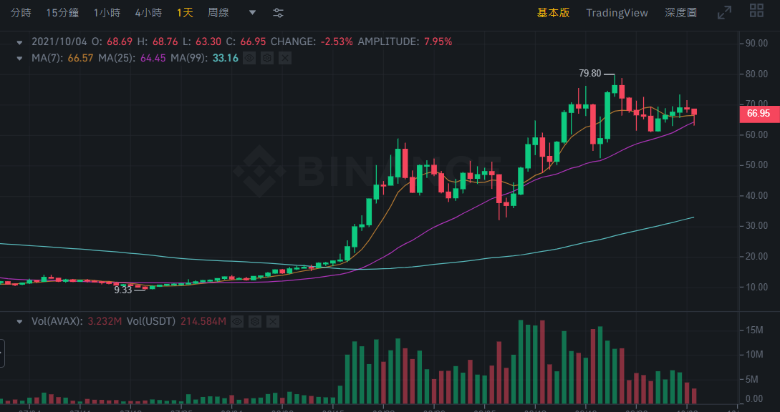
TRADINGVIEW

Slide 3
Avalanche 區塊鏈瀏覽器
https://explorer.avax.network/

Slide 4
什麼是 Avalanche？
Avalanche ( 雪崩協議 )是區塊鏈行業中最快的智能合約平台，以完成時間來衡量，並且擁有最多的驗證器來保護其任何權益證明協議的活動，提供最高的擴展性以及最佳的性能。Avalanche 最吸引人的地方就是建實現了創新性 X、P、C 三鏈結構平台，具有高擴展性、高拜占庭容錯性、低成本、低耗能等特性。
Avalanche 是第一個在一秒內確認交易的智能合約平台，支持整個以太坊開發工具包，並使數百萬獨立驗證者能夠作為完整的區塊生產者參與。測試網擁有 1,000 多個完整的出塊節點，打破了世界紀錄。

Slide 5
Avalanche 特色
雪崩協議三條鏈：
Avalanche 基於主網路構建了 3 條區塊鏈，分別為平臺鏈（P 鏈）、交易鏈（X 鏈）以及合約鏈（C 鏈），這也是雪崩協議最大的特色。
P 鏈：又稱為平臺鏈，主要負責質押代幣、協調網路驗證者、創建自訂子網路。
X 鏈：又稱為交易鏈，主要負責處理個點對點的創建資產和交易資產的功能。地址為 「Ｘ-avax 」開頭
C 鏈：又稱為合約鏈，主要負責智慧合約相關功能，C 鏈與 EVM ( 以太坊虛擬機 ) 相容，所以可以和大部分智能合約互動。地址與你的 Metamask 一樣，為「0x」開頭。

Slide 6
Avalanche 優點有哪些？
速度快
Avalanche 平均每筆交易可在 2 秒內完成。
安全性佳
最多可以阻擋 80% 攻擊，相比大多區塊鏈只能防禦 51% 攻擊更安全。
支援多開發語言
開發語言目前支援 Solidity 以及 Go 語言，官方也表示未來將支援更多語言。
兼容 EVM
Avalanche 兼容 EVM（Ethereum Virtual Machine, 以太坊虛擬機），所以以太坊的應用程式和開發工具都可被無縫接軌到 Avalanche 上使用，兩者的差別只在底層協議是 Avalanche。

Slide 7
AVAX 代幣
AVAX 白皮書
總量：720,000,000
用途：治理代幣、質押
AVAX 是 Avalanche 的原生代幣，透過 AVAX 抵押來維持網路運作、支付費用，並在 Avalanche 平台上創建的多個子網之間提供基本的記賬單位。
近期，AVAX 的幣價表現非常亮眼，甚至在中秋幣市重挫時還能維持上漲趨勢。撰寫本文時，AVAX 幣價為 70.22 美元，24 小時之內漲幅為 6.42%。
1 nAVAX等於0.000000001 AVAX

Slide 8
雪崩共識協議
Avalanche 系列中的協議通過重複的子採樣投票來運行。當驗證者決定接受還是拒絕交易時，它會詢問一小部分隨機的驗證者子集，他們認為交易應該被接受還是拒絕。如果被查詢的驗證器認為交易無效，已經拒絕了該交易，或者更喜歡有衝突的交易，它會回复它認為該交易應該被拒絕。否則，它回复它認為應該接受交易。
如果驗證者中有足夠大的部分 ( alpha $$α$$) 採樣了他們認為應該接受交易的回复，則驗證者更願意接受交易。也就是以後查詢到交易的時候，會回复認為應該接受交易。類似地，如果有足夠多的驗證者回复他們認為應該拒絕交易，則驗證者將更願意拒絕交易。
驗證器重複這個採樣過程，直到被查詢的驗證器的alpha以相同的方式（接受或​​拒絕）對beta $$β$$ 連續輪次進行回复。
在事務沒有衝突的常見情況下，完成很快。當存在衝突時，誠實的驗證者會迅速聚集在衝突的交易周圍，進入一個正反饋循環，直到所有正確的驗證者都喜歡該交易。這導致接受非衝突交易和拒絕衝突交易。

Slide 9
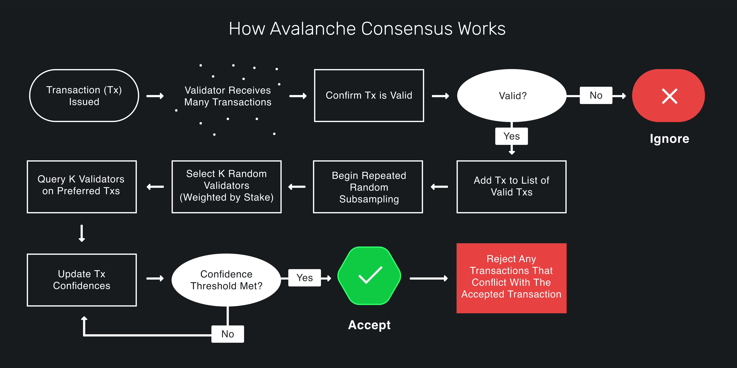

Slide 10
雪人共識協議
Snowman 是一個鏈優化的共識協議——高吞吐量，完全有序，非常適合智能合約。Snowman 由Avalanche 共識協議提供支持。兩個P-鏈和C-鏈實現雪人一致性協議。

Slide 11
主要特點
速度
使用由康奈爾大學計算機科學家團隊開發的新型共識協議，能夠在 1 秒內永久確認交易。
可擴展性
每秒能夠處理 4,500 筆交易——比現有區塊鏈高出一個數量級。
安全
確保更強的安全性保證遠高於其他網絡的 51% 標準。
靈活性
輕鬆創建包含幾乎任何任意邏輯的自定義區塊鍊和去中心化應用程序。
可持續性
使用節能的股權證明共識算法而不是工作量證明。
智能合約支持
支持創建 Solidity 智能合約和您最喜歡的以太坊工具，如 Remix、Metamask、Truffle 等。
私有和公共區塊鏈
創建您自己的公共或私有區塊鏈。
為金融而設計
本機支持使用複雜的自定義規則集輕鬆創建和交易數字智能資產。

Slide 12
Avalanche NETWORK ON METAMASK
Network Name: Avalanche Network
New RPC URL: https://api.avax.network/ext/bc/C/rpc
ChainID: 43114
Symbol: AVAX
Explorer: https://cchain.explorer.avax.network/
Send AVAX to Your MetaMask Connected to Avalanche
Go to https://wallet.avax.network/, and access your Avalanche Wallet.
On the left, there is a list of options. Click "Cross-Chain"

Slide 13
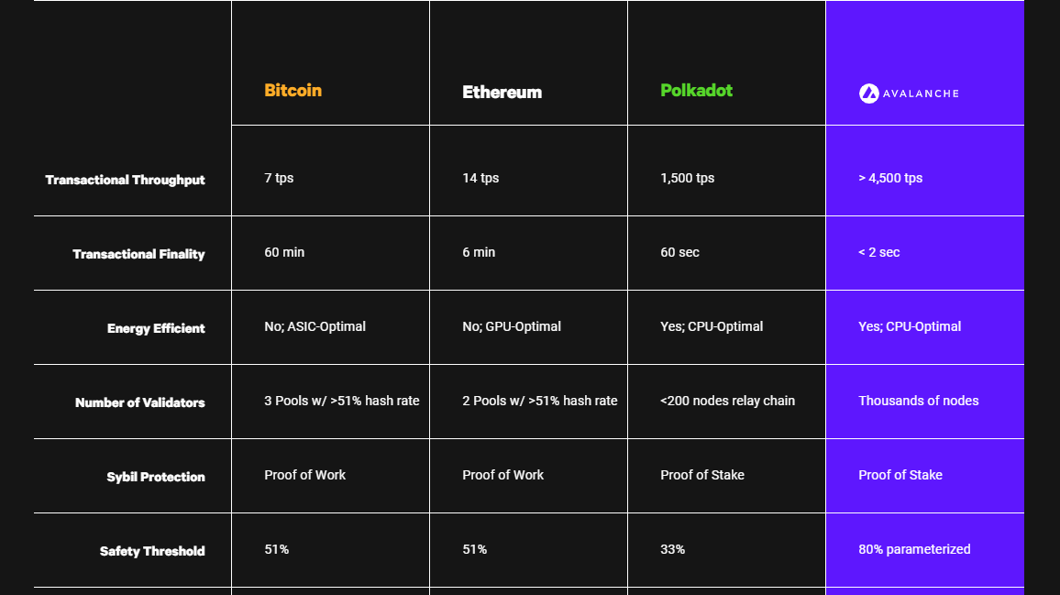

Slide 14
參考資料
公鏈之爭，誰是王者？Avalanche 雪崩協議到底是什麼？
https://smartrichs.com/blockchain-competition-who-is-the-winner-what-is-avalanche/
Ava-github
https://github.com/ava-labs
每日幣言
https://cryptowesearch.com/blog/analysis/enter-the-avalanche-ecosystem

